Slide 1




اليوم/ الثلاثاء التاريخ/1446/06/30 الحصة/ الاولى
الموضوع/ تحديد أنواع القطوع المخروطية
حل الواجب
حل الواجب
مهاراتي
الرئيسية
الرئيسية
23) 1.06
25) 1.58
التهيئة
جواهر الحارثي @jewelsAlshdaddi
التدريس
التدريب
التقويم
الاغلاق

Slide 2
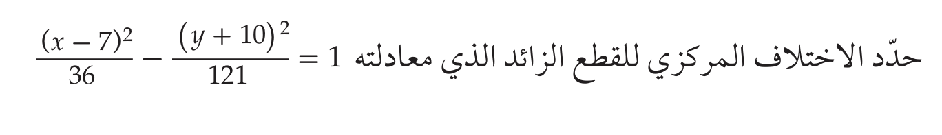


اليوم/ الثلاثاء التاريخ/1446/06/30 الحصة/ الاولى
الموضوع/ تحديد أنواع القطوع المخروطية
حل الواجب
اختبار قصير
اختبار قصير
التهيئة
جواهر الحارثي @jewelsAlshdaddi
التدريس
التدريب
التقويم
الاغلاق
تقويم تشخيصي
جواهر الحارثي @jewelsAlshdaddi

Slide 3
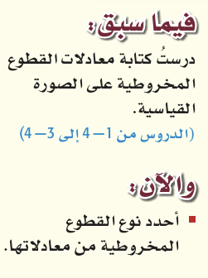
اليوم/ الاثنين التاريخ/1446/06/29 الحصة/ الثانية
 | الموضوع/ تحديد أنواع القطوع المخروطية
حل الواجب
الأهداف الخاصة:
كتابة المعادلة العامة لقطع مخروطي على الصورة القياسية.
تحديد نوع القطع المخروطي من معادلته.
اختبار قصير
الرئيسية
التهيئة
جواهر الحارثي @jewelsAlshdaddi
التدريس
التدريب
التقويم
الاغلاق

Slide 4

جدول التعلم
ماذا أعرف | ما أريد أن أعرف | ماذا تعلمت
الموضوع/
تحديد أنواع القطوع المخروطية
1446/06/30
حل الواجب
اختبار قصير
الرئيسية
التهيئة
جواهر الحارثي @jewelsAlshdaddi
التدريس
الأهداف الخاصة:
كتابة المعادلة العامة لقطع مخروطي على الصورة القياسية.
تحديد نوع القطع المخروطي من معادلته.
التدريب
التقويم
الاغلاق

Slide 5

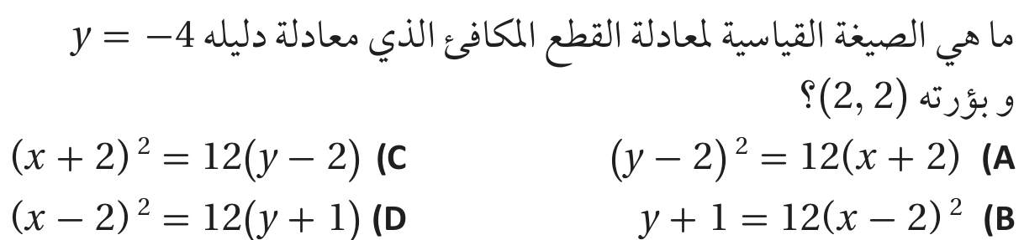

إثراء
الموضوع/
تحديد أنواع القطوع المخروطية
1446/06/30
حل الواجب
اختبار قصير
الرئيسية
التهيئة
جواهر الحارثي @jewelsAlshdaddi
التدريس
الأهداف الخاصة:
كتابة المعادلة العامة لقطع مخروطي على الصورة القياسية.
تحديد نوع القطع المخروطي من معادلته.
التدريب
التقويم
الاغلاق
تعلم تعاوني

Slide 6
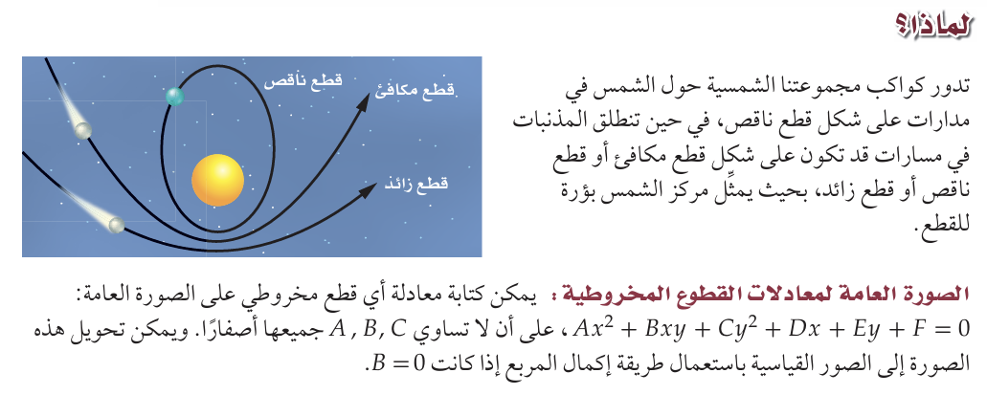
الموضوع/
تحديد أنواع القطوع المخروطية
1446/06/30
حل الواجب
اختبار قصير
الرئيسية
التهيئة
جواهر الحارثي @jewelsAlshdaddi
التدريس
الأهداف الخاصة:
كتابة المعادلة العامة لقطع مخروطي على الصورة القياسية.
تحديد نوع القطع المخروطي من معادلته.
التدريب
التقويم
الاغلاق

Slide 7
الموضوع/
تحديد أنواع القطوع المخروطية
1446/06/30
حل الواجب
اختبار قصير
الرئيسية
التهيئة
جواهر الحارثي @jewelsAlshdaddi
التدريس
الأهداف الخاصة:
كتابة المعادلة العامة لقطع مخروطي على الصورة القياسية.
التدريب
التقويم
الاغلاق

Slide 8

تحقق من فهمك
الموضوع/
تحديد أنواع القطوع المخروطية
1446/06/30
حل الواجب
اختبار قصير
الرئيسية
التهيئة
جواهر الحارثي @jewelsAlshdaddi
التدريس
الأهداف الخاصة:
كتابة المعادلة العامة لقطع مخروطي على الصورة القياسية.
التدريب
التقويم
الاغلاق
تعلم ذاتي

Slide 9
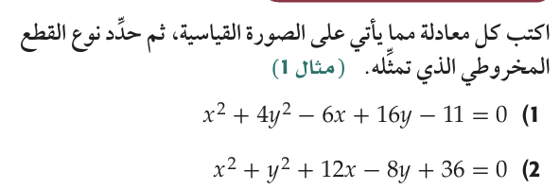

تـــدرب
الموضوع/
تحديد أنواع القطوع المخروطية
1446/06/30
حل الواجب
اختبار قصير
الرئيسية
التهيئة
جواهر الحارثي @jewelsAlshdaddi
التدريس
الأهداف الخاصة:
كتابة المعادلة العامة لقطع مخروطي على الصورة القياسية.
التدريب
التقويم
الاغلاق
تعلم أقران

Slide 10
تـــدرب
الموضوع/
تحديد أنواع القطوع المخروطية
1446/06/30
حل الواجب
اختبار قصير
الرئيسية
التهيئة
جواهر الحارثي @jewelsAlshdaddi
التدريس
الأهداف الخاصة:
كتابة المعادلة العامة لقطع مخروطي على الصورة القياسية.
التدريب
التقويم
الاغلاق
تعلم تعاوني

Slide 11
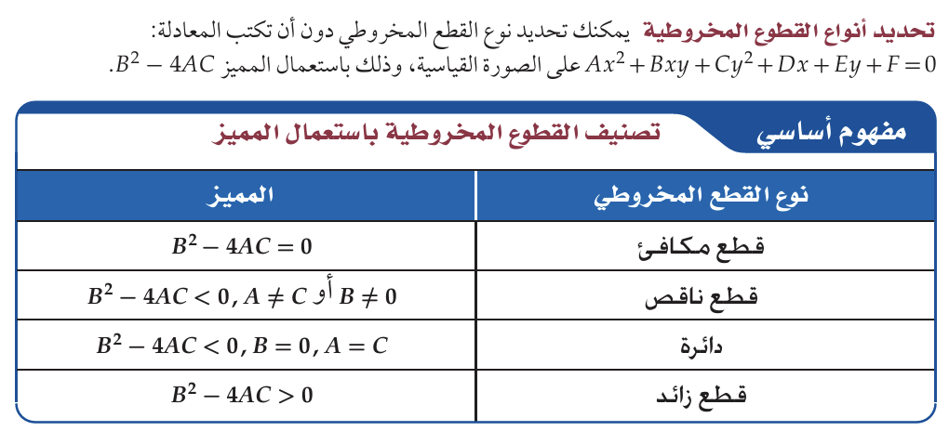
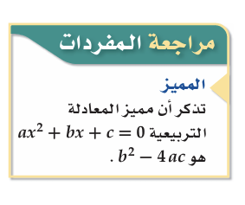
الموضوع/
تحديد أنواع القطوع المخروطية
1446/06/30
حل الواجب
اختبار قصير
الرئيسية
التهيئة
جواهر الحارثي @jewelsAlshdaddi
التدريس
الأهداف الخاصة:
تحديد نوع القطع المخروطي من معادلته.
التدريب
التقويم
الاغلاق

Slide 12
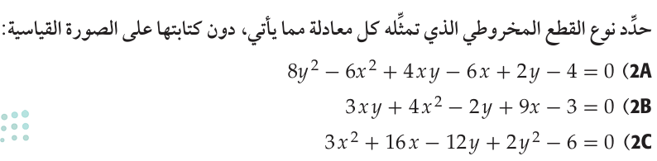
تحقق من فهمك
الموضوع/
تحديد أنواع القطوع المخروطية
1446/06/30
حل الواجب
اختبار قصير
الرئيسية
التهيئة
جواهر الحارثي @jewelsAlshdaddi
التدريس
الأهداف الخاصة:
تحديد نوع القطع المخروطي من معادلته.
التدريب
التقويم
الاغلاق
تعلم ذاتي

Slide 13
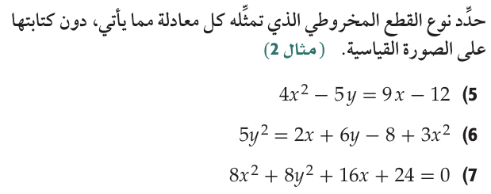
تـــدرب
الموضوع/
تحديد أنواع القطوع المخروطية
1446/06/30
حل الواجب
اختبار قصير
الرئيسية
التهيئة
جواهر الحارثي @jewelsAlshdaddi
التدريس
الأهداف الخاصة:
تحديد نوع القطع المخروطي من معادلته.
التدريب
التقويم
الاغلاق
تعلم أقران

Slide 14
تـــدرب
الموضوع/
تحديد أنواع القطوع المخروطية
1446/06/30
حل الواجب
اختبار قصير
الرئيسية
التهيئة
جواهر الحارثي @jewelsAlshdaddi
التدريس
الأهداف الخاصة:
تحديد نوع القطع المخروطي من معادلته.
التدريب
التقويم
الاغلاق
تعلم تعاوني

Slide 15
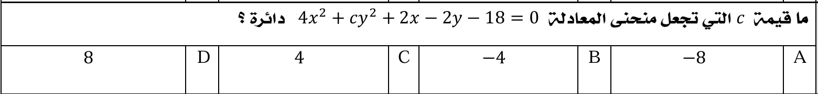
تحصيلي
الموضوع/
تحديد أنواع القطوع المخروطية
1446/06/30
حل الواجب
اختبار قصير
الرئيسية
التهيئة
جواهر الحارثي @jewelsAlshdaddi
التدريس
الأهداف الخاصة:
كتابة المعادلة العامة لقطع مخروطي على الصورة القياسية.
تحديد نوع القطع المخروطي من معادلته.
التدريب
التقويم
الاغلاق
تقويم تشخيصي

Slide 16
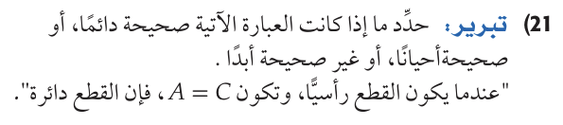
مهارات التفكير العليا
الموضوع/
تحديد أنواع القطوع المخروطية
1446/06/30
حل الواجب
اختبار قصير
الرئيسية
التهيئة
جواهر الحارثي @jewelsAlshdaddi
التدريس
الأهداف الخاصة:
كتابة المعادلة العامة لقطع مخروطي على الصورة القياسية.
تحديد نوع القطع المخروطي من معادلته.
التدريب
التقويم
الاغلاق

Slide 17
جدول التعلم
ماذا أعرف | ما أريد أن أعرف | ماذا تعلمت
الموضوع/
تحديد أنواع القطوع المخروطية
1446/06/30
حل الواجب
اختبار قصير
الرئيسية
التهيئة
جواهر الحارثي @jewelsAlshdaddi
التدريس
الأهداف الخاصة:
كتابة المعادلة العامة لقطع مخروطي على الصورة القياسية.
تحديد نوع القطع المخروطي من معادلته.
التدريب
التقويم
الاغلاق

Slide 18
الواجب
الموضوع/
تحديد أنواع القطوع المخروطية
1446/06/30
حل الواجب
3 – 9
صفحة 73
اختبار قصير
الرئيسية
التهيئة
جواهر الحارثي @jewelsAlshdaddi
تذكري يا جميلتي
يجب لكي تنجح أن تكون رغبتك في النجاح أكبر من خوفك من الفشل.
التدريس
الأهداف الخاصة:
كتابة المعادلة العامة لقطع مخروطي على الصورة القياسية.
تحديد نوع القطع المخروطي من معادلته.
التدريب
التقويم
الاغلاق

